Slide 1

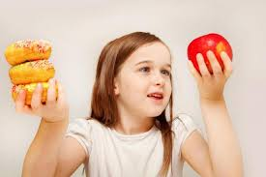
ГОО ВПО «Донецкий национальный медицинский университет им. М. Горького»
Кафедра педиатрии №2
ОЖИРЕНИЕ У ДЕТЕЙ: ПРОБЛЕМА И ПУТИ РЕШЕНИЯ
к.мед.н., доцент. Зуева Г.В.
ассистент Шапченко Т.И.
г.Донецк,2020

Slide 2

По данным Всемирной организации здравоохранения (ВОЗ), около 1 млрд. человек в мире имеют избыточную массу тела и более чем 300 млн. страдают ожирением.
У 30 млн.детей выявлен избыток массы ,а у 15 млн. регистрируется ожирение.

Slide 3

С увеличением возраста растет частота выявления избыточной массы тела и ожирения:
от 2 до 4 лет – 4-7%
в возрасте 5-7 лет – 13%
в возрасте 11-14 лет – 14-19%

Slide 4
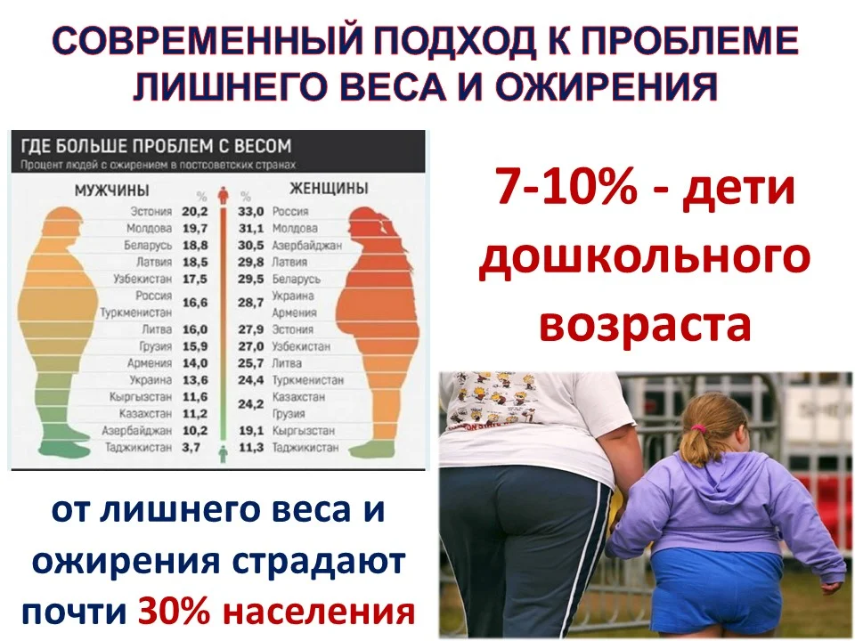

Slide 5
ПРИЧИНЫ РАЗВИТИЯ ОЖИРЕНИЯ
Внутриутробное программирование ожирения:
неадекватное пищевое поведение матери;
нарушение маточно-плацентарного кровообращения;
анемия;
стресс.
ЗВУР,рождение ребенка с низкой массой
Экономичный фенотип
Накопление жировой ткани
Нарушение липидного обмена
Формирование сердечно-сосудистой патологии

Slide 6
Наличие диабета или ожирения у женщины в период, предшествующий беременности
Избыток питания матери(высокий ИМТ)
Увеличение глюкозы и инсулина в плазме плода
Нарушение регуляции аппетита
Изменение метаболизма адипоцитов
Увеличение синтеза лептина и секреции его адипоцитами плода
Повышенный уровень глюкозы,инсулина, лептина действует на регуляторную систему гипоталамуса
Высокий неонатальный ИМТ
Высокий ИМТ ребенка
Высокий ИМТ взрослого

Slide 7

Программирование ожирения питанием на первом году жизни
Ежедневная прибавка массы тела у детей на грудном вскармливании меньше, чем на искусственном.
Высокий уровень белка в рационе при искусственном вскармливании сопровождается повышением уровня инсулиногенных аминокислот, что стимулирует секрецию инсулина и инсулиноподобного фактора роста, увеличивает пролиферацию адипоцитов, т.е. предрасполагает к развитию ожирения в дальнейшем.

Slide 8
Уровень инсулиногенных аминокислот в плазме крови детей, получающих смесь или грудное вскармливание

Slide 9
Программирование ожирения у детей раннего возраста(1-3 года)
Исследования А. Gunther с соавт. показало, что потребление белка
до 33 ,8 г/день в возрасте 2 лет достоверно увеличивает количество жировой ткани и ИМТ в возрасте 7 лет , и является предпосылкой к развитию ожирения

Slide 10
Кишечная микробиота и ожирение
Дети с более высоким уровнем золотистого стафилококка имели тенденцию к более высоким показателям ИМТ.
Снижение уровня бифидобактерий в младенчестве является фактором развития ожирения в последующие годы жизни.

Slide 11
Ожирение у детей в возрасте 7 лет коррелирует с уровнем БФ в младенчестве: снижение уровня БФ до 1 года – фактор риска развития ожирения
БФ до 6 мес., 10⁹/г

Slide 12

Стандарты определения ожирения у детей
Для постановки диагноза используют две точки отсчета:
85< ИМТ < 95 перцентиля – свидетельствует об избыточной массе тела
ИМТ >95-го перцентиля- точка отсчета ожирения

Slide 13
ПРОФИЛАКТИКА ОЖИРЕНИЯ
Наиболее значимо питание воздействует на ребенка в периоде внутриутробного развития и в течение первых двух лет жизни.
Этот временный отрезок называют «пластичным критическим окном» развития ребенка

Slide 14
АНТЕНАТАЛЬНАЯ ПРОФИЛАКТИКА ОЖИРЕНИЯ
Прежде всего направлена на оптимизацию питания и контроль над прибавками в массе беременных женщин.
Особое внимание должно уделяться женщинам с избыточной массой тела, ожирением и сахарным диабетом.

Slide 15


Предупреждение ожирения
Осуществляется путем поддержки грудного вскармливания.
При грудном вскармливании имеет место саморегуляция потребления молока ребенком в зависимости от энергетической ценности грудного молока,что исключает перекорм

Slide 16
При искусственном вскармливании прибавки массы выше,чем при грудном, что объясняется большим содержанием белка в заменителях грудного молока.
По данным M.Weber и соавт.(2014), снижение уровня белка в заменителях грудного молока до 12 г/л считается достоверным фактором снижения риска ожирения в возрасте 6 лет.

Slide 17
Результаты исследования показали,что наличие 4-х и более факторов риска таких, как:
ожирение матери до беременности;
высокие прибавки массы;
курение матери до беременности;
дефицит витамина Д во время беременности;
искусственное или непродолжительное грудное вскармливание (<1 месяца)
увеличивает риск развития ожирения в возрасте 4 и 6 лет в 3,99 и 4,65 раз соответственно

Slide 18
Адекватный сон младенца как мера снижения риска ожирения
По данным R. vоn Kries и соавт.(2002), продолжительность сна в грудном возрасте обратно коррелирует с наличием ожирения или избыточной массой тела ребенка в возрасте 5 лет.
Если ребенок спит на первом году жизни менее 11 часов в сутки, это повышает риск ожирения в старшем возрасте.

Slide 19

Сокращение времени сна снижает уровень лептина и одновременно повышает концентрацию грелина, что усиливает чувство голода и аппетит.
Увеличение числа кормлений при частых просыпаниях,беспокойстве и ночном плаче ребенка.

Slide 20
Введение прикорма
Время введения прикорма согласно национальным рекомендациям,варьирует от 4 до 6 месяцев жизни.
По данным R. vоn Kries и соавт. ранее (до 4 месяцев жизни) введение продуктов прикорма приводит к избыточному весу и ожирению в дошкольном возрасте.

Slide 21
Регулирование темперамента,эмоциональности, беспокойства
Привычка заедать «стресс»
Кормление при отсутствии голода
Неспособность ребенка регулировать свои эмоции
Использование кормления младенца для снижения беспокойства
Питание – как вознаграждение
Ребенок ест в ответ на эмоциональное напряжение, плохое самочувствие

Slide 22
Неоспоримым остается следующий факт – вмешательство, особенно диетическое,на ранних этапах развития ребенка предотвращает дебют ожирения в детстве и его развитие у взрослых, в то время как во взрослом состоянии любые мероприятия по профилактике ожирения имеют ограниченные преимущества.

Slide 23

Благодарю за внимание!

